Slide 1
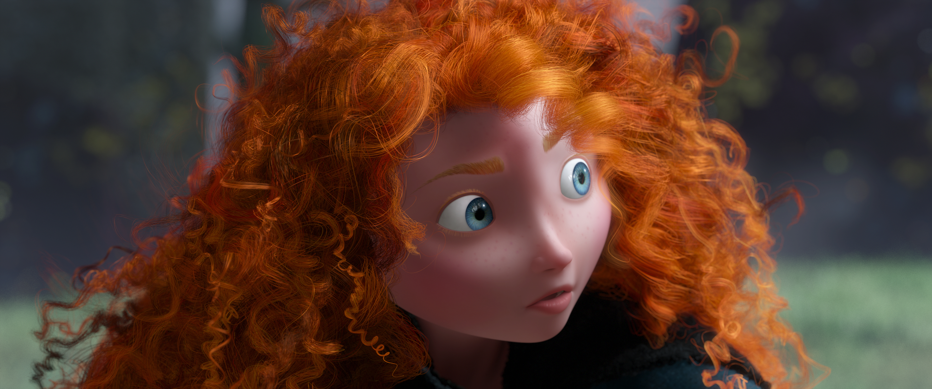
Kaynak: https://graphics.pixar.com/library/CurlyHairA/paper.pdf

Slide 2
Dijital ortamda saç telleri nasıl simüle edilir
Ahmet Dara VEFA
ODTÜ Bilgisayar Mühendisliği 3.Sınıf
2237899

Slide 3

Gerçek zamanda simüle edilemeyen modeller
Gerçek zamanda simüle edilmeyen bir örnek
Kaynak: https://graphics.pixar.com/library/CurlyHairA/paper.pdf

Slide 4
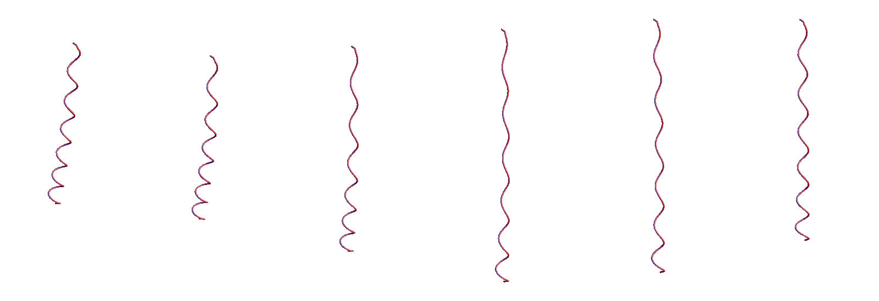
Elastik çubuk yöntemi
Elastik çubuk yöntemi örneği
Kaynak: https://graphics.pixar.com/library/CurlyHairA/paper.pdf

Slide 5
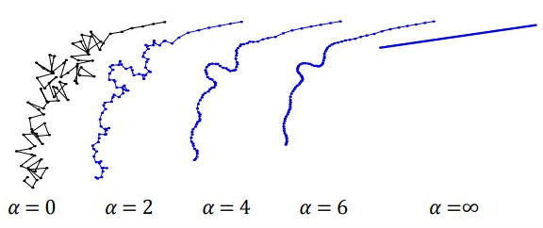
Elastik çubuk yöntemi
Alfa arttıkça yeni noktalar ekleniyor ve
bu noktalar daha da yumuşak bir kıvrım sağlıyor
Kaynak: https://graphics.pixar.com/library/CurlyHairA/paper.pdf

Slide 6
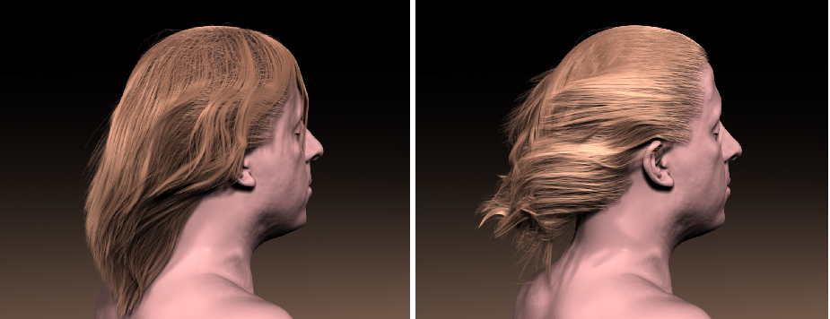
Yay kümesi yöntemi
Yay kümesi yöntemi ile çalışan düz-salgalı
saçın rüzgarda dalgalanışı
Kaynak: https://www.semanticscholar.org/paper/A-mass-spring-model-for-hair-simulation-Selle-Lentine
/46388d5e6ab9bc16724f0db0fd70c6da4afdf112

Slide 7
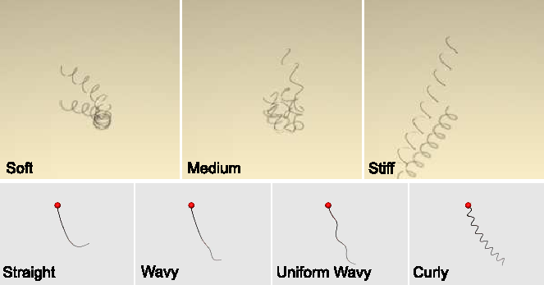
Yay kümesi yöntemi
Yay kümesi yöntemi ile çalışan saç türleri
Kaynak: https://www.semanticscholar.org/paper/A-mass-spring-model-for-hair-simulation-Selle-Lentine
/46388d5e6ab9bc16724f0db0fd70c6da4afdf112

Slide 8
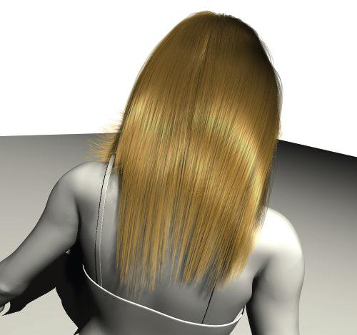
Gerçek zamanda simüle edilebilen modeller
Gerçek zamanda simüle edilebilen bir örnek
Kaynak: http://s09.idav.ucdavis.edu/talks/07-Ulf-GPU-Prims-and-Hair-course-slides.pdf

Slide 9
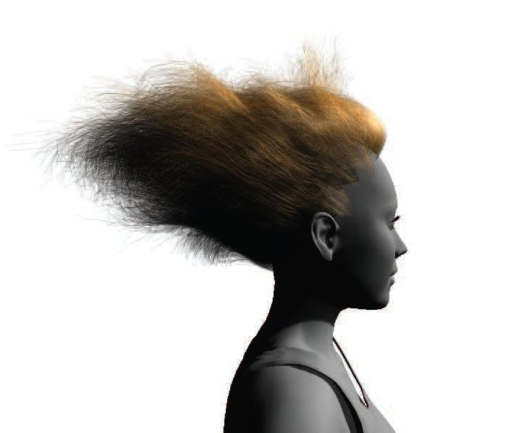
Sabit noktalar yöntemi
Sabit noktalarla simüle edilmiş bir örnek
Kaynak: http://s09.idav.ucdavis.edu/talks/07-Ulf-GPU-Prims-and-Hair-course-slides.pdf

Slide 10
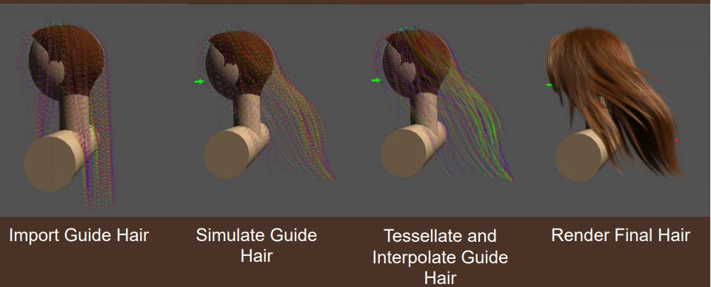
Sabit noktalar yöntemi
Sabit noktalarla simüle etmenin yollarından biri
Kaynak: http://s09.idav.ucdavis.edu/talks/07-Ulf-GPU-Prims-and-Hair-course-slides.pdf

Slide 11
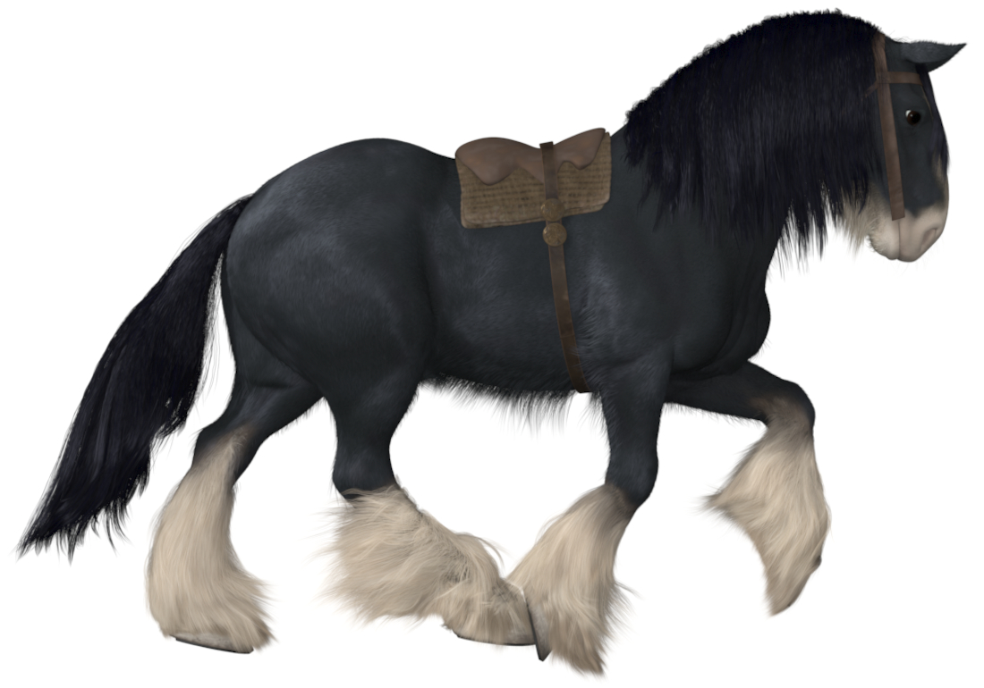
Sorularınız var mı?
Kaynak: https://graphics.pixar.com/library/CurlyHairA/paper.pdf

Slide 12
Referanslar
https://graphics.pixar.com/library/CurlyHairA/paper.pdf
https://www.semanticscholar.org/paper/A-mass-spring-model-for-hair-simulation-Selle-Lentine/46388d5e6ab9bc16724f0db0fd70c6da4afdf112
http://s09.idav.ucdavis.edu/talks/07-Ulf-GPU-Prims-and-Hair-course-slides.pdf

